Slide 1
EEG & Iowa Gambling Task: pipeline EEG-ML per la classificazione delle decisioni
Università degli Studi dell’Insubria
Laurea Triennale Informatica, a.a. 2025/2026
Ariele Babini, Federico Bottaro, Nicholas Maria Como

Slide 2
Obiettivo
Sviluppare un'infrastruttura di Machine Learning in grado di analizzare, trial-by-trial, l'attività cerebrale precedente a una scelta economica nell'Iowa Gambling Task
Passare dalla statistica descrittiva della letteratura scientifica a un modello predittivo subject-independent.

Slide 3
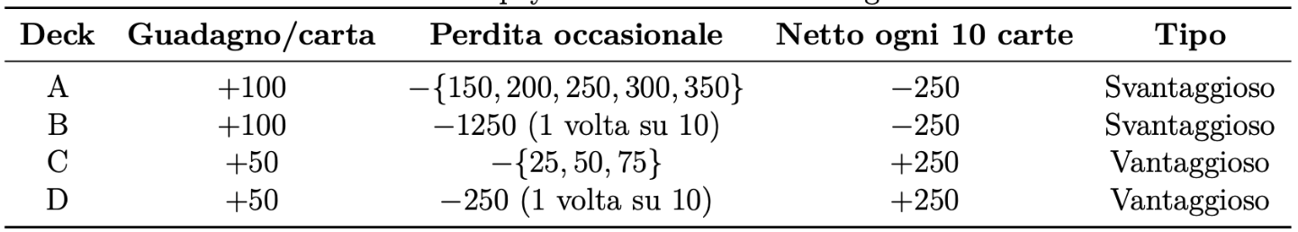
Iowa Gambling Task e Dataset
Iowa Gambling Task (IGT)
Dataset pubblico di Chávez-Sánchez et al. (2026) pubblicato su Scientific Data.
59 partecipanti sani
21 canali EEG (sistema 10-20)
200 decisioni per soggetto
dati comportamentali sincronizzati

Slide 4





Pipeline metodologica
1
Preprocessing del segnale grezzo
2
Sincronizzazione ed Epoching
3
Estrazione Feature PSD
4
Classificazione Multimodello
5
Validazione LOSO

Slide 5
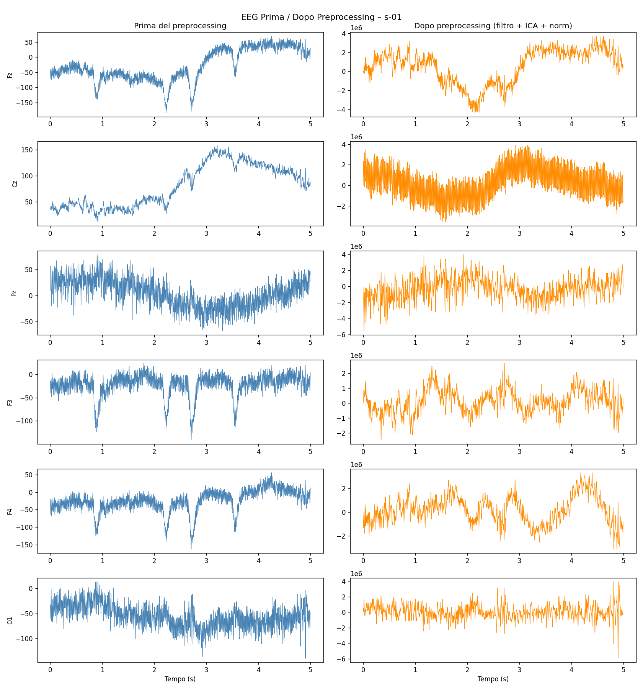
Preprocessing
Filtraggio
Passbass FIR 0.5-70 Hz (Finestra di Hamming)
Notch FIR a 50 Hz (Interferenza della rete elettrica)
Re-referencing (CAR)
Rimozione degli artefatti via ICA
Normalizzazione Z-score
Esempio di dati pre e post Pre-processing

Slide 6
Sincronizzazione ed Epoching
Sincronizzazione dell’EEG con il momento in cui il partecipante effettua la scelta del deck da cui pescare durante l’IGT
Osservazione dell’EEG nella finestra temporale [-2s, 0s]
Decision Preceding Negativity (DPN)
Slow Cortical Potentials
Theta frontale massima durante deliberazione
Nessuna contaminazione FRN/P300 post-decisionale
Generazione delle label binarie

Slide 7
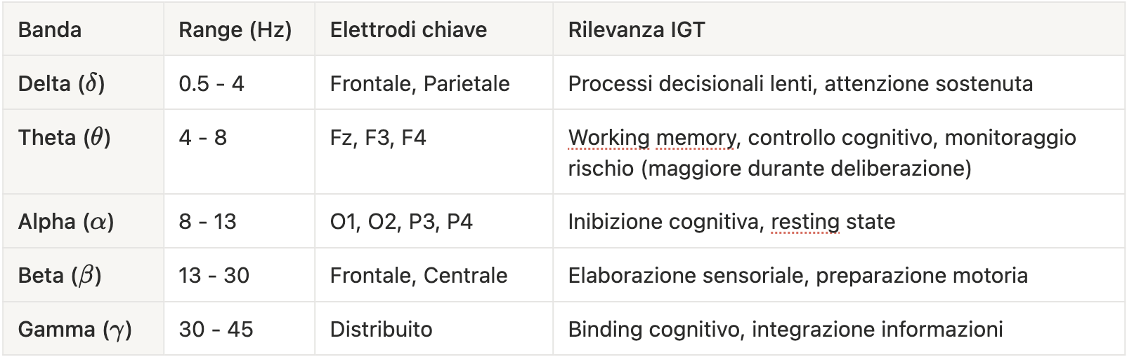
Estrazione Feature PSD
Applicando il filtro di Welch:
Stima la densità spettrale di potenza su ogni epoca di 2 secondi, producendo per ogni canale la potenza media nelle 5 bande
105 feature/epoca

Slide 8
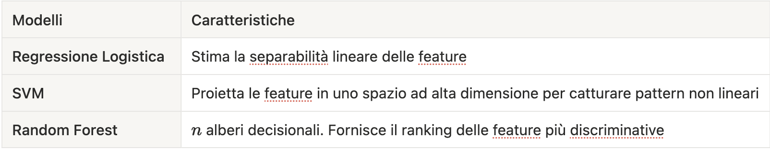
Classificazione Multi-modello & Validazione LOSO
Classificazione
Strategia di Validazione: Leave-One-Subject-Out (LOSO)
Ad ogni fold, addestriamo su 54 soggetti e testiamo sul 55esimo
S-01
S-02
S-03
S-04
S-05
S-06
S-55
…
Soggetto di test

Slide 9
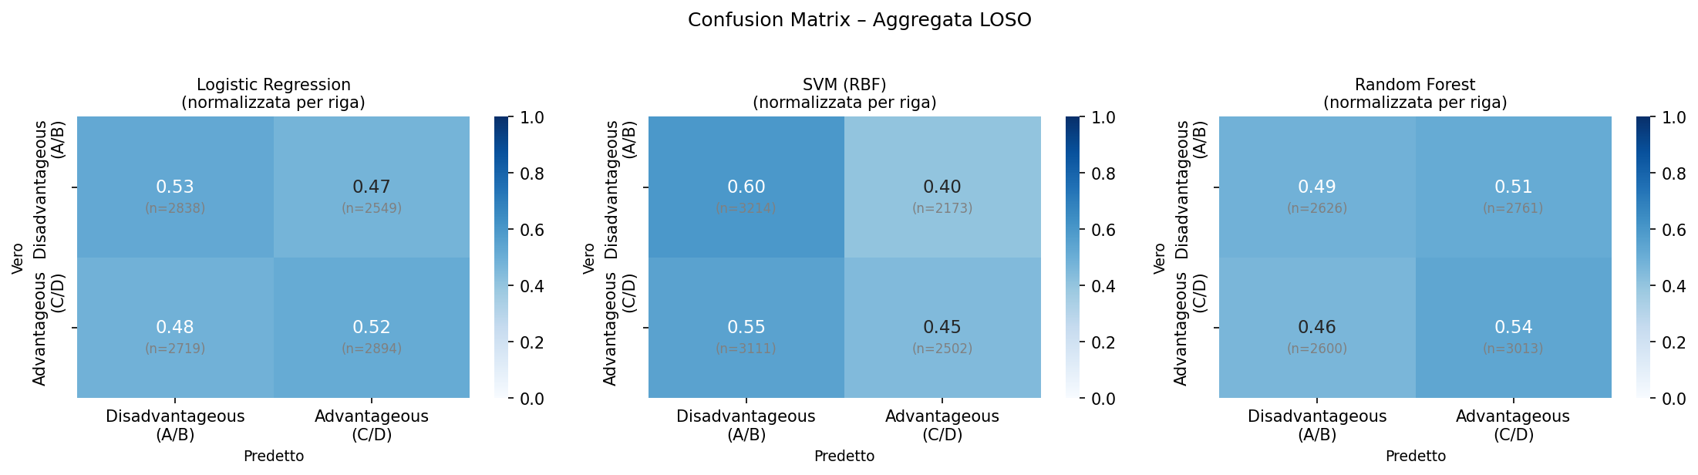
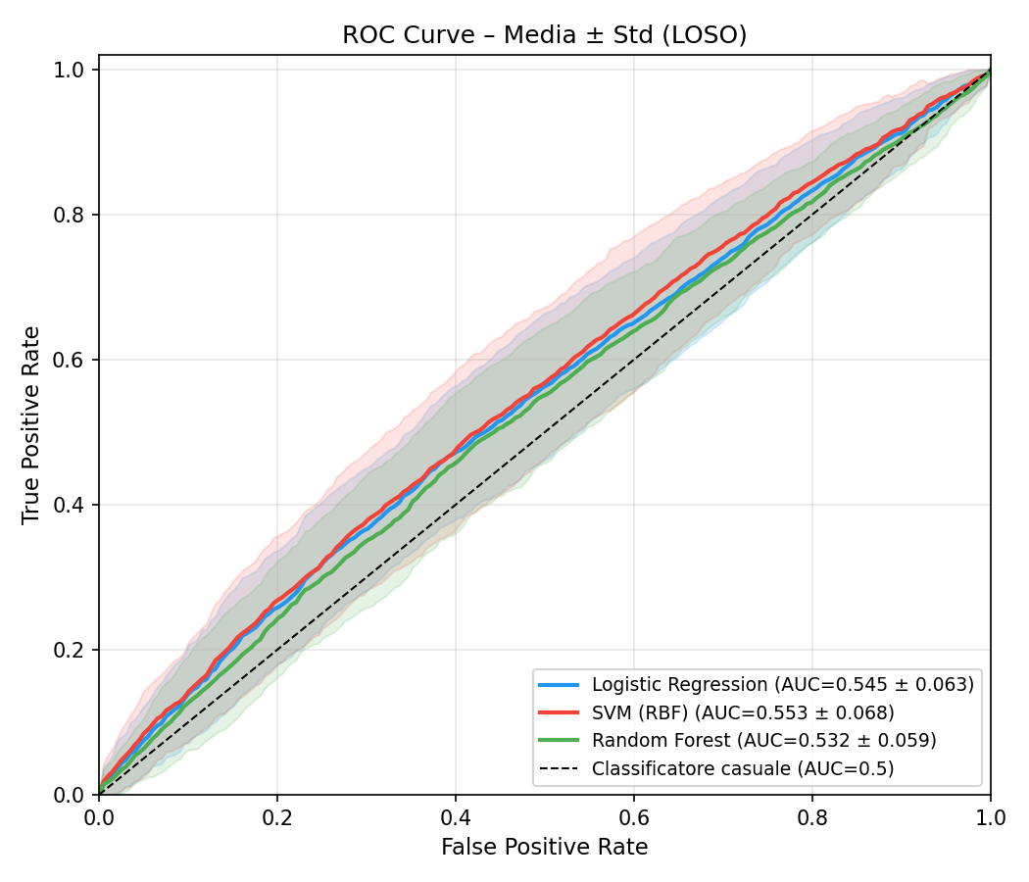
Risultati - Metriche di classificazione

Slide 10
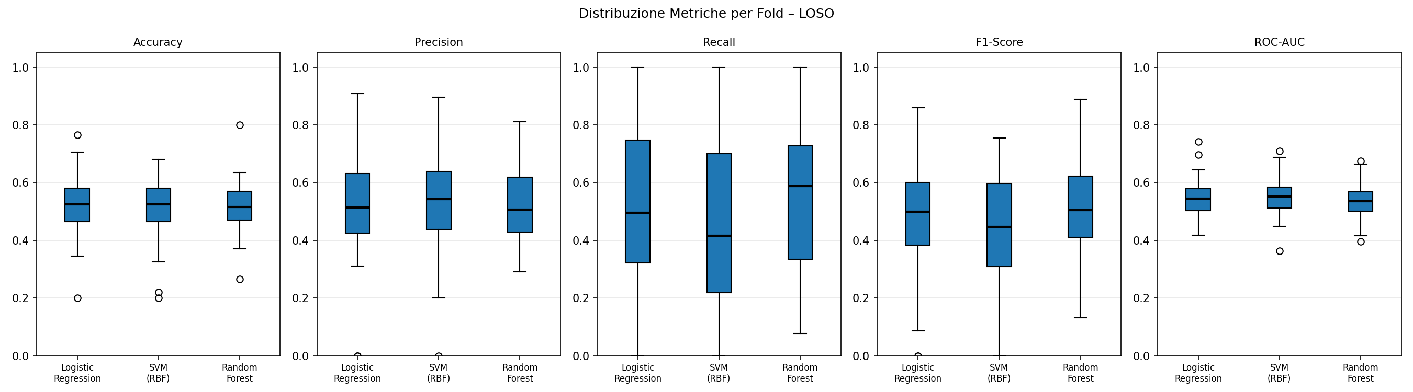
Risultati - Variabilità intersoggettiva
Distribuzione Metriche per Fold - LOSO

Slide 11
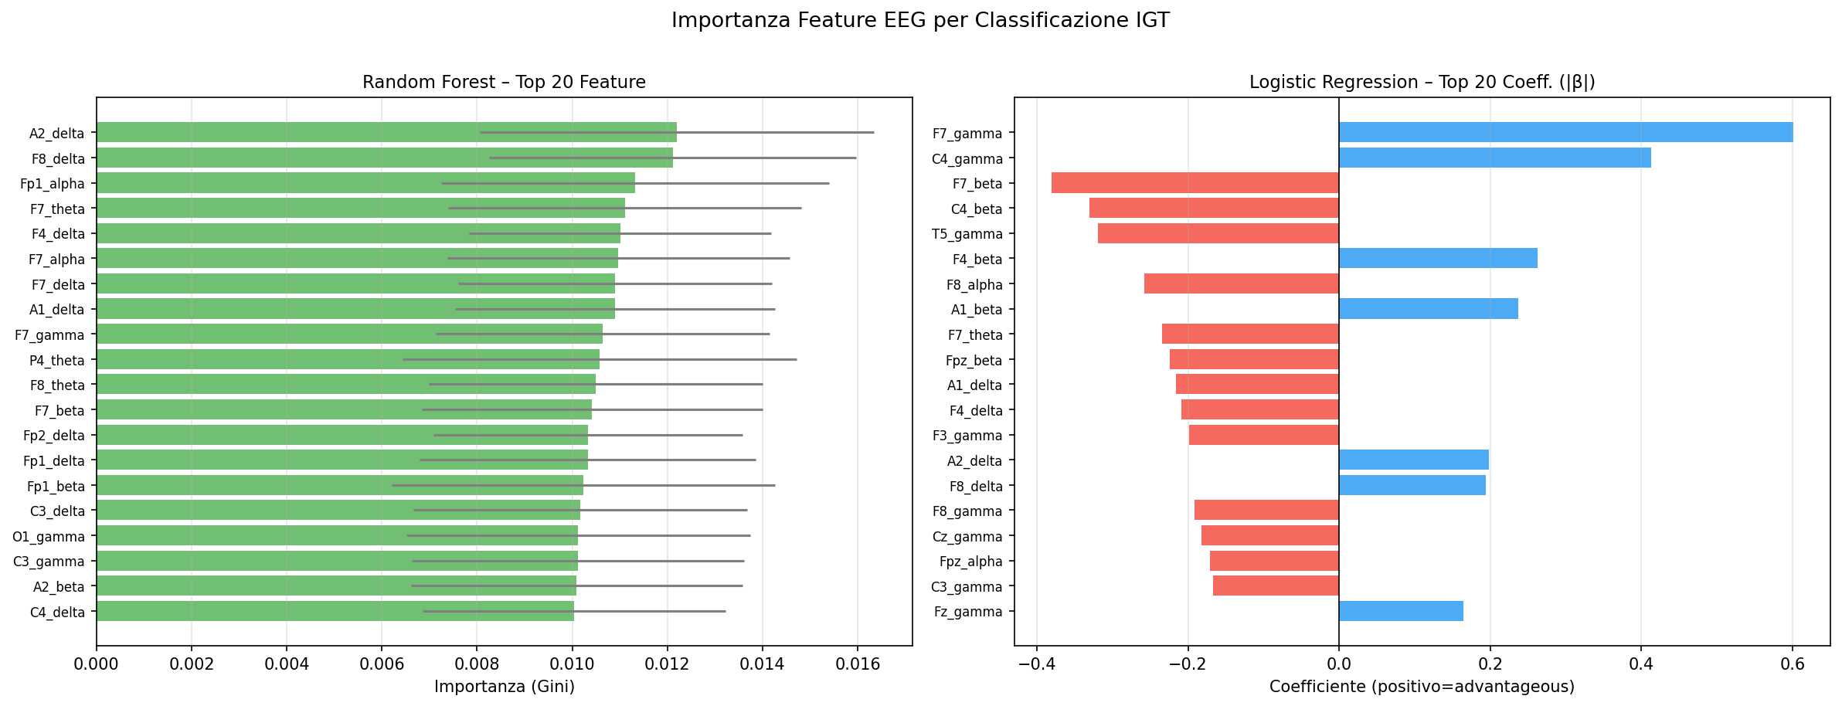
Interpretazione neuroscientifica - Feature Importance
Corteccia Prefrontale (PFC)
Risk Assessment & elaborazione del reward
Onde lente (Theta & Delta) pre-decisionali
Substrato neurale della gestione dell’incertezza
Reclutamento del controllo cognitivo
Somatic Marker Hypothesis (Damasio)
Stato somatico emotivo guida la scelta prima della deliberazione consapevole

Slide 12
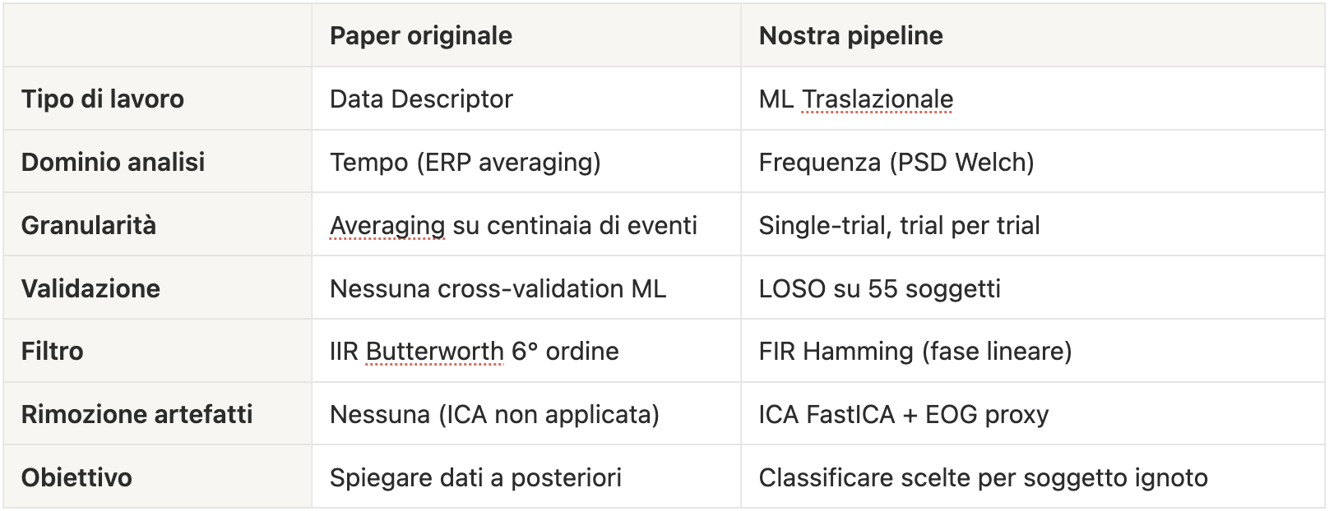
Confronto con il paper originale

Slide 13
Risultati ML e Interpretazione
Modello | Accuracy | AUC
Logistic Regression | 0,52 ± 0,10 | 0,55 ± 0,06
SVM (RBF) | 0,52 ± 0,10 | 0,55 ± 0,07
Random Forest | 0,52 ± 0,09 | 0,54 ± 0,06
Il paper di riferimento (Chávez-Sánchez et al., 2026) è un data descriptor il cui scopo è descrivere il dataset, non proporre un sistema di classificazione: non esiste quindi un benchmark di confronto.
La letteratura EEG-IGT su soggetti sani mostra che i pattern neurali legati alle decisioni emergono nel dominio del tempo come potenziali evento-correlati, non nella potenza spettrale (Bianchin & Angrilli, 2011; Balconi & Angioletti, 2022).
Un'accuracy trial-by-trial attorno al 52–58% è pertanto attesa e coerente con lo stato dell'arte. La direzione futura più promettente rimane l'analisi ERP sui canali frontali.

Slide 14
Limitazioni
Canali auricolari A1/A2 tra le feature importanti
Nonostante CAR e ICA a 15 componenti, l'analisi RF individua residui spettrali su A1/A2.
Limite intrinseco del dataset: il paper originale li documenta come possibili sorgenti di artefatti non completamente eliminabili.
La pipeline rimane inalterata per garantire integrità e riproducibilità.
Campione demograficamente ristretto
59 partecipanti, tutti studenti universitari di soli due indirizzi (Ingegneria e Scienze Motorie), età media ~21 anni
La generalizzabilità a popolazioni più ampie non è garantita come riconosciuto anche dagli stessi autori del dataset.

Slide 15
Conclusioni
Pipeline End-to-End Rigorosa: Sviluppo di un'infrastruttura completa, dal segnale EEG grezzo alla classificazione single-trial, replicabile e priva di data leakage.
Validazione Generica Universale: Il valore di AUC>0.50 ottenuto in cross-validazione LOSO dimostra l'estrazione di predittori neurali indipendenti dal soggetto (generalizzabilità cross-subject).
Conferma Neurofisiologica: La dominanza delle feature frontali nelle bande Delta e Theta convalida sperimentalmente il ruolo della Corteccia Prefrontale (PFC) e la Somatic Marker Hypothesis.
Impatto Traslazionale: Il progetto funge da proof-of-concept per lo sviluppo di futuri sistemi BCI (Brain-Computer Interface) applicati al supporto decisionale in contesti emotivi e di incertezza.
Open Science: Codice sorgente e pipeline interamente documentati su repository pubblica per garantire la totale riproducibilità dei risultati.

Slide 16
Bibliografia
Chávez-Sánchez, M., Torres-Ramos, S., Román-Godínez, I. et al. Behavioral and electroencephalographic dataset simultaneously acquired during the Iowa gambling task. Sci Data 13, 359 (2026). https://doi.org/10.1038/s41597-026-06662-0
Bechara A, Damasio AR, Damasio H, Anderson SW. Insensitivity to future consequences following damage to human prefrontal cortex. Cognition. 1994 Apr-Jun;50(1-3):7-15. doi: 10.1016/0010-0277(94)90018-3. PMID: 8039375.
Cui JF, Chen YH, Wang Y, Shum DH, Chan RC. Neural correlates of uncertain decision making: ERP evidence from the Iowa Gambling Task. Front Hum Neurosci. 2013 Nov 15;7:776. doi: 10.3389/fnhum.2013.00776. PMID: 24298248; PMCID: PMC3828619.
Bianchin M, Angrilli A. Decision Preceding Negativity in the Iowa Gambling Task: an ERP study. Brain Cogn. 2011 Apr;75(3):273-80. doi: 10.1016/j.bandc.2011.01.005. PMID: 21306813.
Steingroever, H., Fridberg, D. J., Horstmann, A., Kjome, K., Kumari, V., Lane, S. D., Maia, T. V., McClelland, J. L., Pachur, T., Premkumar, P., Stout, J. C., Wetzels, R., Wood, S., Worthy, D. A., & Wagenmakers, E.-J. (2015). Data from 617 healthy participants performing the Iowa Gambling Task: A "many labs" collaboration. Journal of Open Psychology Data, 3(e5), 1 - 6. https://doi.org/10.5334/jopd.ak
Dataset: https://data.mendeley.com/datasets/2pw2m39yct/2

